Slide 1
作業9
繳交期限：2022/4/21 23:55

Slide 2
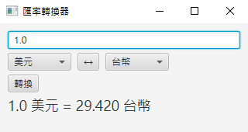
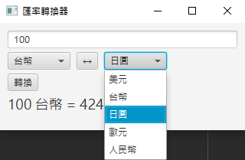
匯率轉換器
功能描述：
按下轉換後，顯示”xx 幣種 = yy 幣種”，yy小數點後至少3位
按下↔後，兩個選單幣種交換（其他不動）
如果輸入不是浮點數，按轉換後不做任何事
要求：
至少包含圖中的6個元件：2個選單(ComboBox)、2個按鈕、1個輸入、1個顯示結果
包含下一頁的5個幣種
符合上述功能描述
排版等無限制，易讀即可

Slide 3
依照下列幣值實作：
1 美元
= 1 美元
= 29.42 台幣
= 124.819687 日圓
= 0.913381 歐元
= 6.347357 人民幣

Slide 4
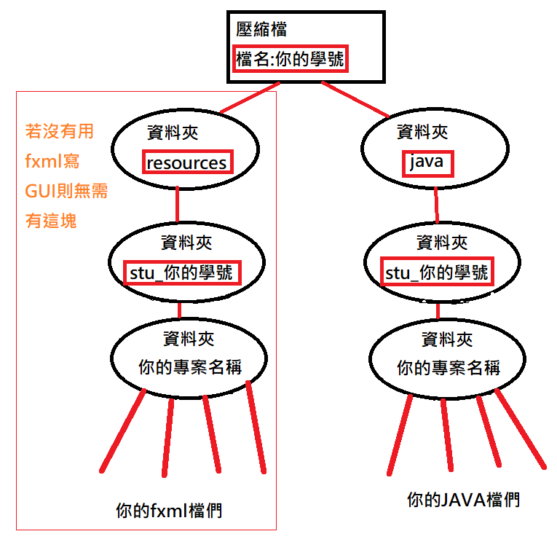
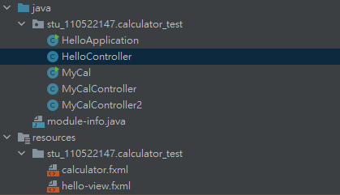
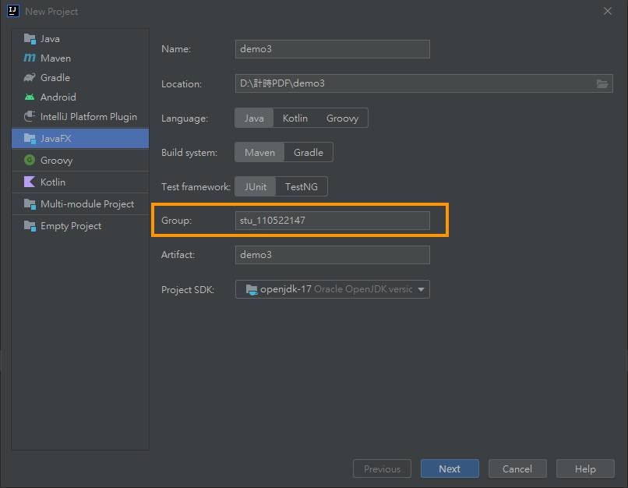
繳交規範

